Slide 1
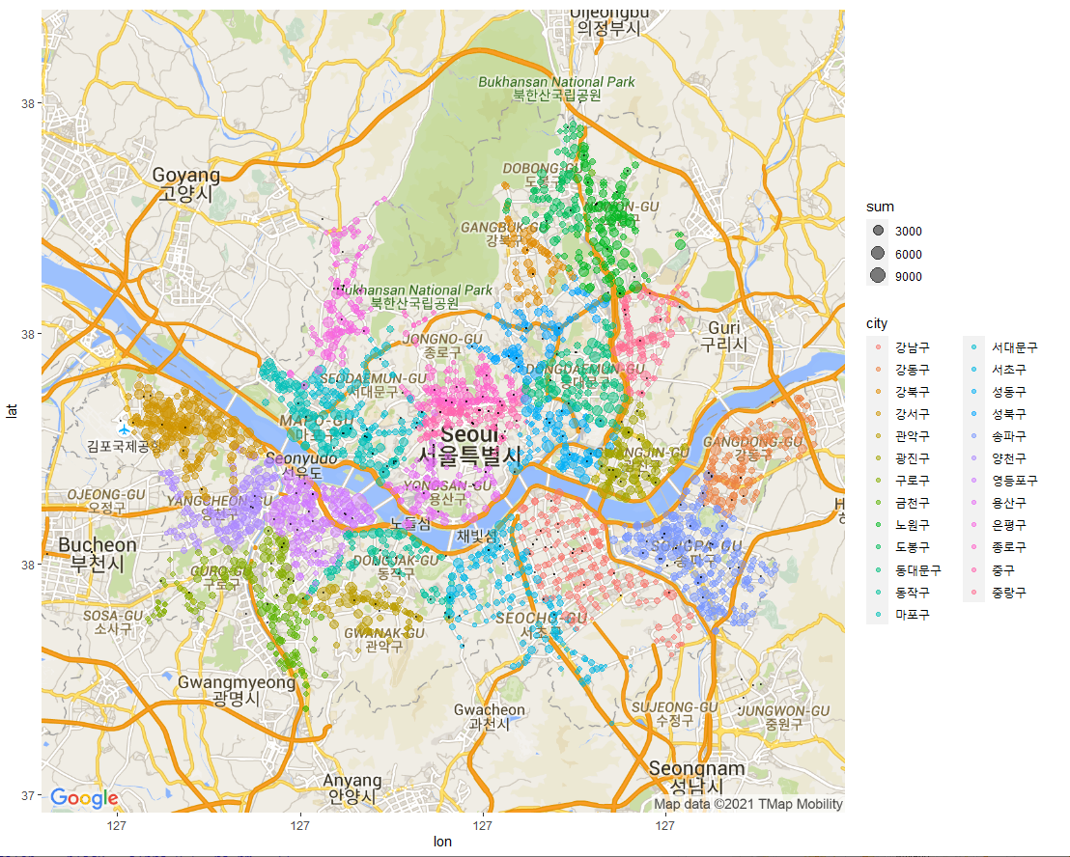

Slide 2
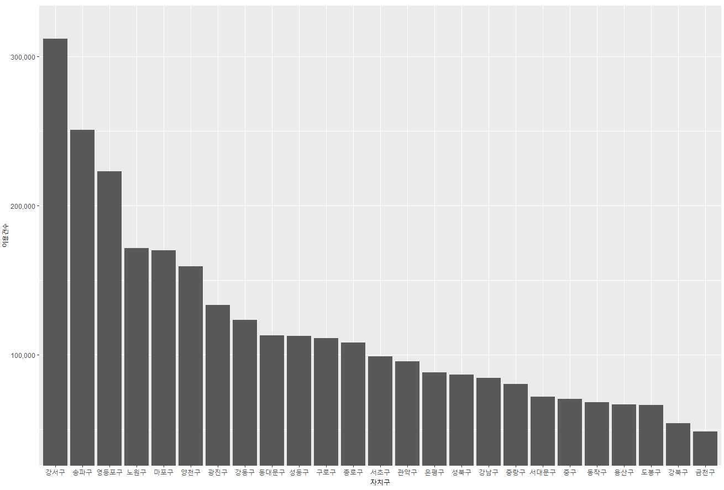

Slide 3
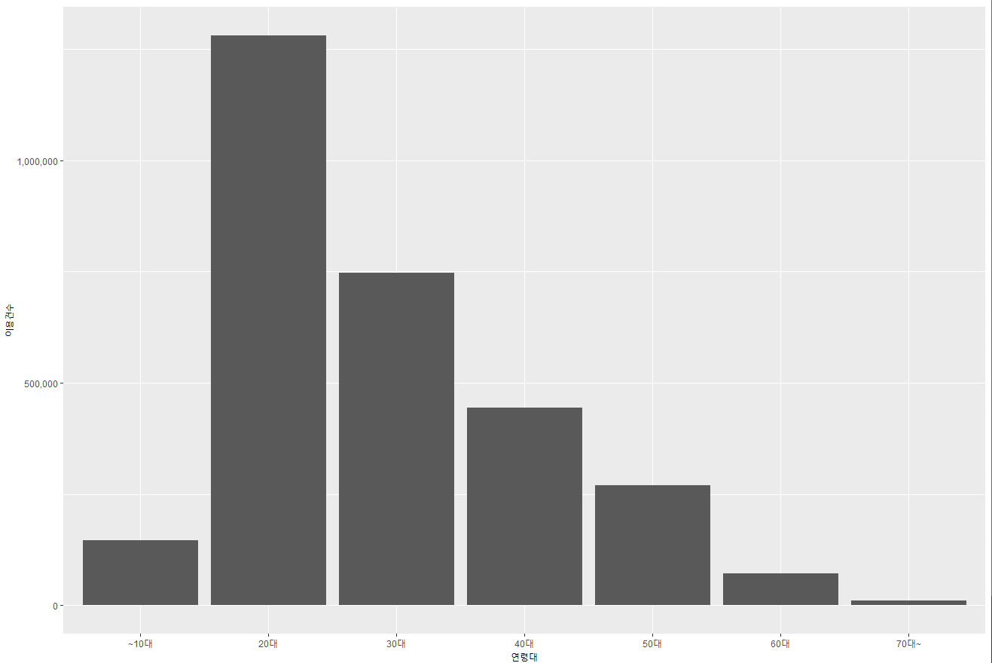

Slide 4
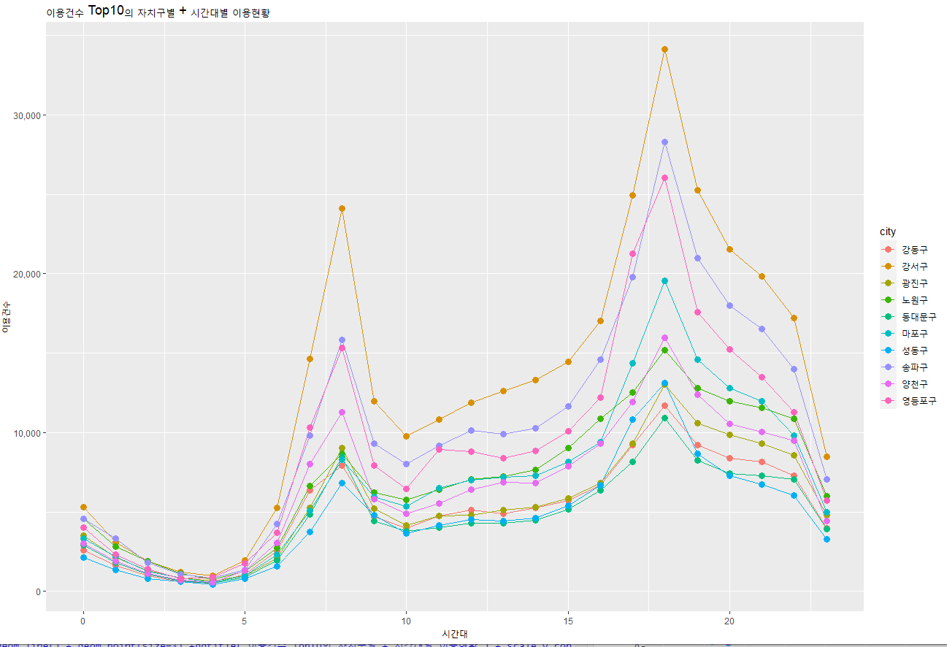

Slide 5
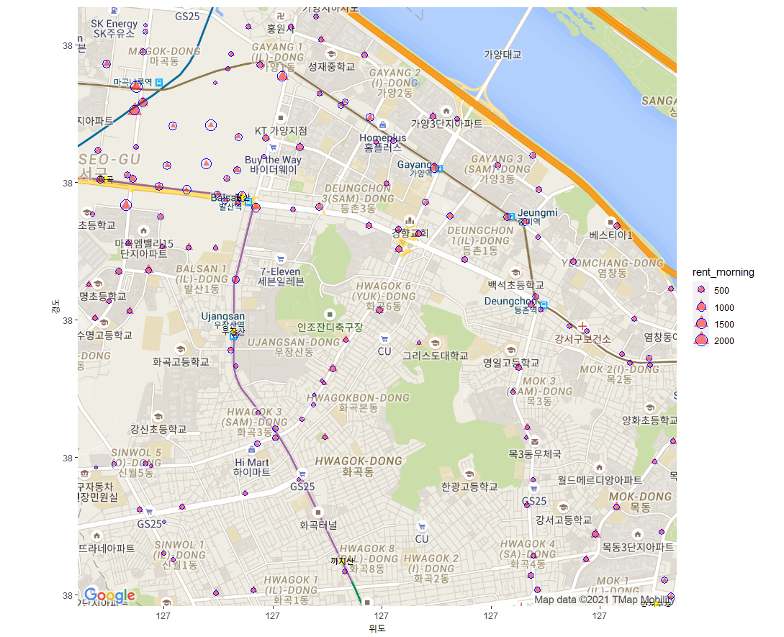

Slide 6
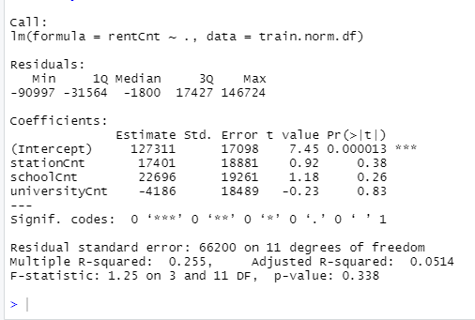
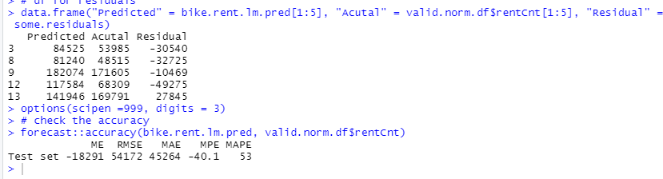
다중회귀모델(1) – 지하철, 초중고, 학교 수에 따른 이용건수 예측
Validation Data Set

Slide 7
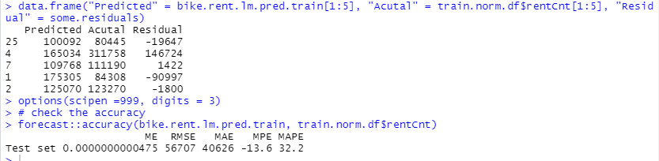
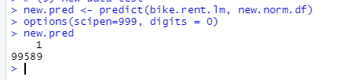
Train Data Set
새로운 데이터를 이용한 예측

Slide 8
다중회귀모델(1) – 지하철, 초중고, 학교 수에 따른 이용건수 예측
Validation Data Set

Slide 9
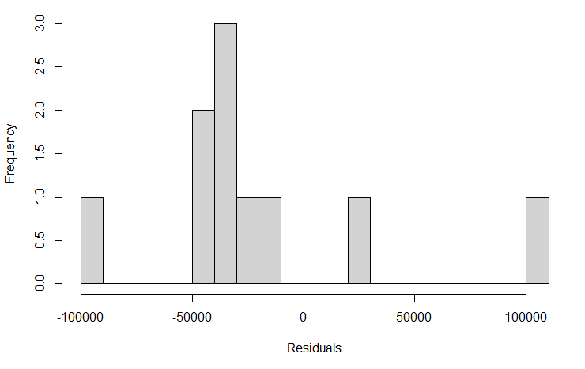
Train Data Set
새로운 데이터를 이용한 예측

Slide 10
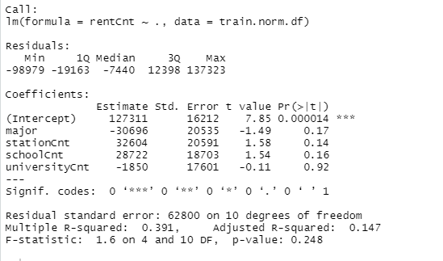
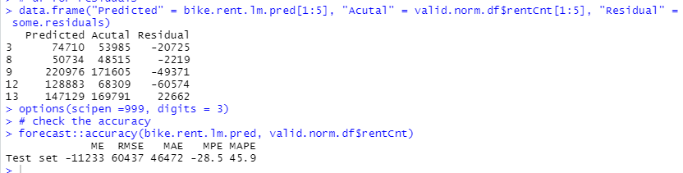
다중회귀모델(2) – 사업체(대기업), 지하철, 초중고, 학교 수에 따른 이용건수 예측
Validation Data Set

Slide 11
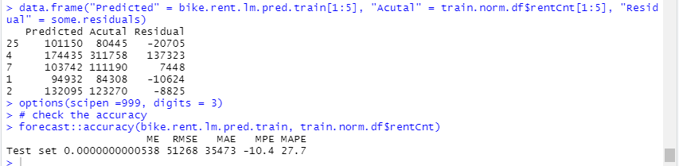
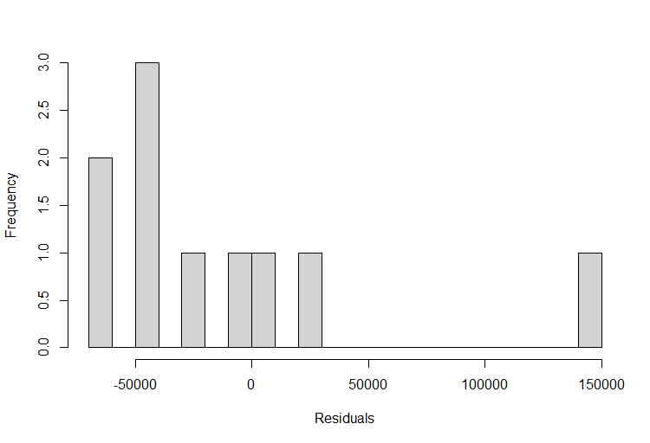
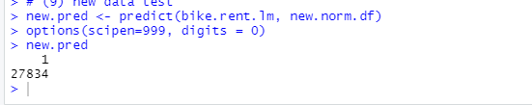
Train Data Set
새로운 데이터를 이용한 예측

Slide 12
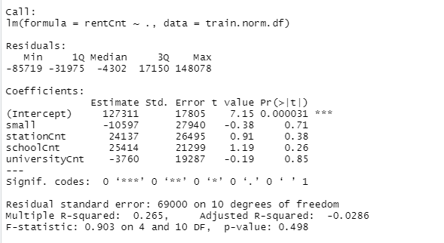
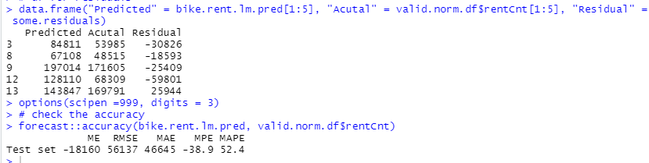
다중회귀모델(3) – 사업체(중소기업), 지하철, 초중고, 학교 수에 따른 이용건수 예측
Validation Data Set

Slide 13
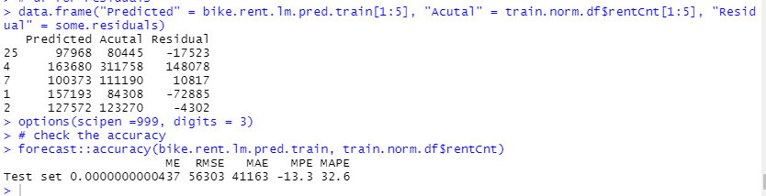
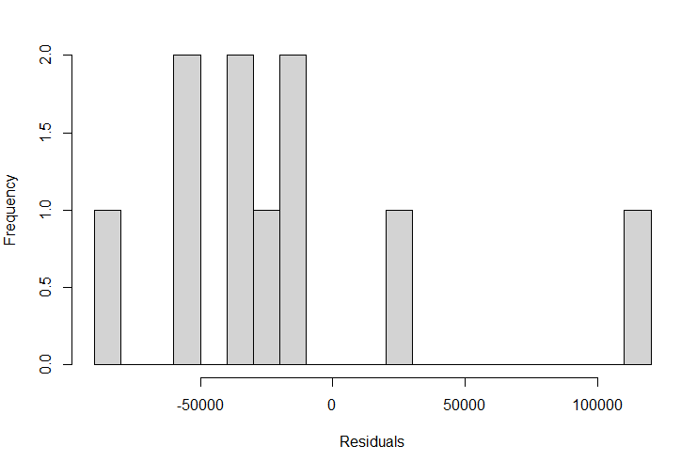

Train Data Set
새로운 데이터를 이용한 예측

Slide 14
나이브 베이즈 분류기 – 지하철 인접 여부, 초중고, 학교 수에 따른 이용건수 예측

